Slide 1
Aikakausmediat somessa
Syyskuu 2023

Slide 2
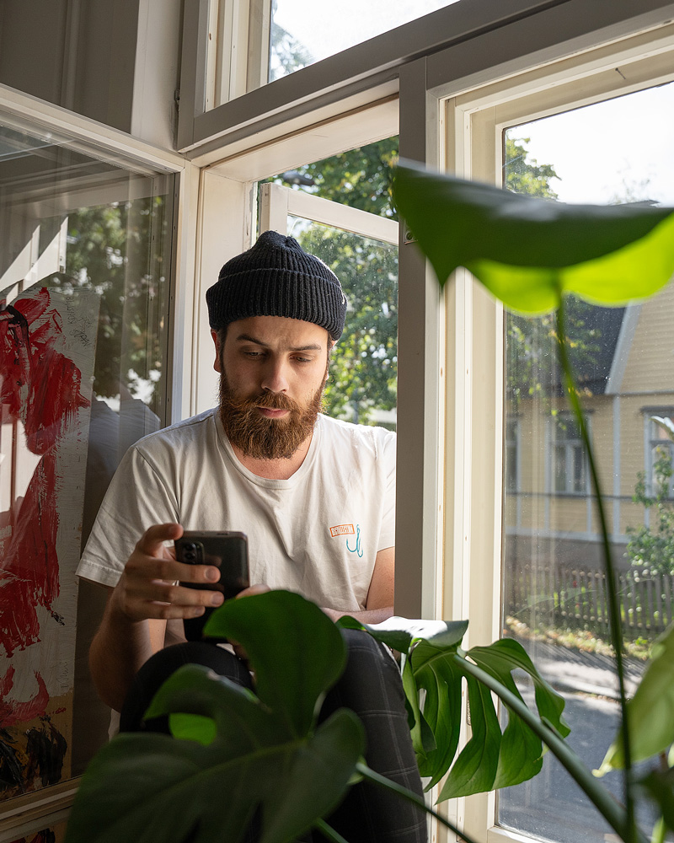
Syyskuun oleelliset
Aikakausmedioilla oli yhteensä 4 951 012 seuraajaa.
Uusia seuraajia saatiin kuukauden aikana 16 682.
Eniten yleisöään kasvattivat Suomen Luonto (+1 182),
Eeva (+1 169) ja Kotiliesi (+1 165).
Seuraajamäärä X:ssä (entinen Twitter) laski jo kolmatta kuukautta peräkkäin.
Facebook on muuttanut käytäntöjään seuraajamäärän ilmoittamisessa, mikä vaikuttaa myös someraportteihin. Lue lisää Aikakausmedian sivuilta.

Slide 3
Aikakausmedioiden someyleisö / syyskuu 2023
Muutokset osuuksissa kokonaisyleisössä edellisvuoden vastaavaan ajankohtaan verrattuna (prosenttiyksikköä)
Facebook –1,4
Instagram +1,0
X (ent. Twitter) –0,6
YouTube +0,2
Pinterest +0,0
TikTok +0,7
Kaikkien seurattujen medioiden tykkääjät, seuraajat ja tilaajat Facebookissa, Instagramissa, X:ssä, YouTubessa, Pinterestissä ja TikTokissa. Päällekkäisyyksiä ei ole huomioitu.

Slide 4
Aikakausmedioiden seuraajamäärä / syyskuu 2023
Kaikkien seurattujen medioiden tykkääjät, seuraajat ja tilaajat Facebookissa, Instagramissa, X:ssä, YouTubessa, Pinterestissä ja TikTokissa. Päällekkäisyyksiä ei ole huomioitu.
Muutokset yleisön määrässä syyskuussa
Kaikki kanavat yhteensä
+16 682
Facebook +7 420
Instagram +6 944
X (ent. Twitter) –340
YouTube +1 189
Pinterest +352
TikTok +1 117

Slide 5
Aikakausmedioiden somekanavien määrä / syyskuu 2023
Seurannassa oli mukana 211 aikakausmediaa, joilla oli käytössään yhteensä 582 somekanavaa.
Yhdellä aikakausmedialla on keskimäärin käytössään
2,8
somekanavaa.

Slide 6
Yleisön keskimääräinen koko / syyskuu 2023
Yhdellä aikakausmedialla on eri somekanavissa yhteensä keskimäärin
23 465
seuraajaa.

Slide 7
Yleisömäärän kehitys kaikissa seuratuissa kanavissa 9/2022 – 9/2023
Kaikkien seurattujen medioiden tykkääjät, seuraajat ja tilaajat Facebookissa, Instagramissa, X:ssä, YouTubessa, Pinterestissä ja TikTokissa. Päällekkäisyyksiä ei ole huomioitu.

Slide 8
Yleisömäärän kehitys Facebookissa
9/2022 – 9/2023
Kaikkien seurattujen medioiden Facebook-sivujen tykkääjät.

Slide 9
Yleisömäärän kehitys Instagramissa
9/2022 – 9/2023
Kaikkien seurattujen medioiden Instagram-tilien seuraajat.

Slide 10
Yleisömäärän kehitys X:ssä
9/2022 – 9/2023
Kaikkien seurattujen medioiden X-tilien seuraajat.

Slide 11
Yleisömäärän kehitys YouTubessa
9/2022 – 9/2023
Kaikkien seurattujen medioiden YouTube-kanavien tilaajat.

Slide 12
Yleisömäärän kehitys Pinterestissä
9/2022 – 9/2023
Kaikkien seurattujen medioiden Pinterest-tilien seuraajat.

Slide 13
Yleisömäärän kehitys Tiktokissa
9/2022 – 9/2023
Kaikkien seurattujen medioiden Tiktok-tilien seuraajat.

Slide 14
Somen suurimmat

Slide 15
Eniten seuraajia kaikissa kanavissa TOP 20 / syyskuu 2023
 |  | seuraajia
1. | Suomen Luonto | 246 190 | ( - )
2. | Talouselämä | 240 293 | ( - )
3. | Aku Ankka | 211 738 | ( - )
4. | Suomen Kuvalehti | 194 015 | ( - )
5. | Seiska | 185 941 | ( - )
6. | Yhteishyvä | 181 902 | ( - )
7. | Meillä kotona | 176 688 | ( - )
8. | Kotiliesi | 129 611 | ( - )
9. | Me Naiset | 127 853 | ( - )
10. | Soppa365 | 124 863 | ( - )
 |  | seuraajia
11. | Kodin Kuvalehti | 104 622 | ( - )
12. | Maku | 96 396 | ( - )
13. | Kotivinkki | 85 755 | ( - )
14. | Tiede | 78 719 | ( - )
15. | Anna | 75 451 | ( - )
16. | K-Ruoka | 75 205 | ( - )
17. | Koti ja keittiö | 72 089 | ( - )
18. | Unelmien Talo&Koti | 68 123 | ( - )
19. | Avotakka | 67 895 | ( - )
20. | Viherpiha | 62 995 | ( - )
Kaikkien seurattujen medioiden tykkääjät, seuraajat ja tilaajat Facebookissa, Instagramissa, X:ssä, YouTubessa, Pinterestissä ja TikTokissa. Päällekkäisyyksiä ei ole huomioitu.

Slide 16
Eniten tykkääjiä Facebookissa TOP 20 / syyskuu 2023
sivutykkäyksiä |  | seuraajia
1. | Aku Ankka | 141 000 | ( - )
2. | Suomen Luonto | 105 000 | ( - )
3. | Yhteishyvä | 101 000 | ( - )
4. | Seiska | 90 000 | ( - )
5. | Meillä kotona | 84 000 | ( - )
6. | Kodin Kuvalehti | 67 000 | ( - )
7. | Me Naiset | 56 000 | ( - )
8. | Suomen Sotilas | 55 000 | ( - )
9. | Soppa365 | 52 000 | ( - )
10. | Kotiliesi | 47 000 | ( - )
sivutykkäyksiä |  | seuraajia
11. | Anna | 43 000 | ( - )
11. | Tieteen Kuvalehti Historia | 43 000 | ( - )
13. | Tehy-lehti | 42 000 | ( - )
14. | Talouselämä | 41 000 | ↓-1
15. | Tiede | 40 000 | ( - )
16. | Tekniikan Maailma | 38 000 | ( - )
17. | Kotivinkki | 37 000 | ( - )
18. | HS Meidän perhe | 36 000 | ↓-1
18. | Suomen Kuvalehti | 36 000 | ↓-1
20. | Tieteen Kuvalehti | 35 000 | ( - )

Slide 17
Eniten seuraajia Instagramissa TOP 20 / syyskuu 2023
 |  | seuraajia
1. | Suomen Luonto | 121 827 | ( - )
2. | Meillä kotona | 83 567 | ( - )
3. | Yhteishyvä | 70 537 | ( - )
4. | Soppa365 | 68 107 | ( - )
5. | K-Ruoka | 61 905 | ( - )
6. | Me Naiset | 60 116 | ( - )
7. | Maku | 57 492 | ( - )
8. | Avotakka | 52 892 | ( - )
9. | Koti ja keittiö | 45 797 | ( - )
10. | Unelmien Talo&Koti | 42 343 | ( - )
 |  | seuraajia
11. | Glorian ruoka&viini | 41 082 | ( - )
12. | Viherpiha | 40 129 | ( - )
13. | Kotivinkki | 39 531 | ( - )
14. | Kodin Kuvalehti | 36 033 | ( - )
15. | Glorian Koti | 34 306 | ( - )
16. | Meidän Mökki | 31 556 | ( - )
17. | Aku Ankka | 31 447 | ( - )
18. | Kotiliesi | 31 439 | ( - )
19. | Deko | 29 994 | ( - )
20. | Meidän Talo | 28 732 | ( - )

Slide 18
Eniten seuraajia X:ssä TOP 20 / syyskuu 2023
 |  | seuraajia
1. | Talouselämä | 188 017 | ( - )
2. | Suomen Kuvalehti | 142 289 | ( - )
3. | Seiska | 50 278 | ( - )
4. | Mikrobitti | 18 919 | ( - )
5. | Tiede | 18 304 | ( - )
6. | Image | 17 749 | ( - )
7. | Suomen Luonto | 14 965 | ( - )
8. | Suomen Lääkärilehti | 13 094 | ( - )
9. | Arvopaperi | 11 520 | ( - )
10. | Tivi | 11 340 | ( - )
 |  | seuraajia
11. | Demokraatti | 9 650 | ( - )
12. | Tekniikan Maailma | 9 618 | ( - )
13. | Mediuutiset | 9 545 | ( - )
14. | Tekniikka & Talous | 8 664 | ( - )
15. | Potilaan Lääkärilehti | 7 797 | ( - )
16. | Tehy-lehti | 7 142 | ( - )
17. | Kuntalehti | 6 723 | ( - )
18. | Ylioppilaslehti | 6 456 | ( - )
19. | Taloustaito | 5 875 | ( - )
20. | Suomen Sotilas | 5 549 | ( - )

Slide 19
Eniten seuraajia YouTubessa ja Pinterestissä TOP 10 / syyskuu 2023
YouTube |  | kanavan tilaajia
1. | Aku Ankka | 34 500 | ( - )
2. | Tuulilasi | 20 400 | ( - )
3. | Seiska | 19 300 | ( - )
4. | Siivet | 19 300 | ( - )
5. | K-Ruoka | 13 300 | ( - )
6. | Konepörssi | 12 400 | ( - )
7. | Metsälehti | 7 210 | ( - )
8. | Suuri Käsityö | 5 950 | ( - )
9. | Koululainen | 5 250 | ( - )
10. | Yhteishyvä | 5 060 | ( - )
Pinterest |  | seuraajia
1. | Kotiliesi | 33 676 | ( - )
2. | Deko | 15 286 | ( - )
3. | Kotivinkki | 8 443 | ( - )
4. | Maku | 8 247 | ( - )
5. | Kotipuutarha | 7 094 | ( - )
6. | Yhteishyvä | 5 305 | ( - )
7. | Anna | 2 313 | ( - )
8. | Unelmien Talo&Koti | 1 780 | ( - )
9. | Suuri Käsityö | 1 770 | ( - )
10. | Meillä kotona | 1 689 | ( - )

Slide 20
Eniten seuraajia TikTokissa TOP 10 / syyskuu 2023
TikTok |  | kanavan tilaajia
1. | Pirkka | 18 100 | ( - )
2. | Kotiliesi | 15 600 | ( - )
3. | Me Naiset | 5 998 | ( - )
4. | GTi-Magazine | 4 145 | ( - )
5. | Mikrobitti | 4 075 | ( - )
6. | Meillä kotona | 3 232 | ( - )
7. | Tekniikan Maailma | 3 032 | ( - )
8. | Koululainen | 2 741 | ( - )
9. | Soppa365 | 1 019 | ( - )
10. | Anna | 534 | ( - )

Slide 21
Eniten yleisöään kasvattaneet

Slide 22
Eniten uusia seuraajia kaikissa kanavissa TOP 20 / syyskuu 2023
uusia seuraajia |  | uusia seuraajia
1. | Suomen Luonto | 1 182 | ↑4
2. | Eeva | 1 169 | ↑16
3. | Kotiliesi | 1 165 | ↓2
4. | Kotivinkki | 1 142 | ↑38
5. | Kotipuutarha | 1 043 | ↑31
6. | Tehy-lehti | 1 033 | ↑2
7. | Kodin Pellervo | 1 002 | ↑108
8. | Kaikkien aikojen Joulu | 752 | ↓5
9. | K-Ruoka | 586 | ( - )
10. | Seiska | 542 | ↑202
uusia seuraajia |  | uusia seuraajia
11. | TAUKO Magazine | 411 | UUSI
12. | Pirkka | 381 | ↓10
13. | Seura | 330 | ↓1
14. | Siivet | 308 | ↓7
15. | Me Naiset | 264 | ↑8
16. | Metsästys ja Kalastus | 208 | ↓5
17. | Suomen Lääkärilehti | 195 | ↑186
18. | Ylioppilaslehti | 192 | ↑170
19. | Deko | 184 | ↓15
20. | Metsälehti | 177 | ↑15
Kaikkien seurattujen medioiden tykkääjät, seuraajat ja tilaajat Facebookissa, Instagramissa, X:ssä, YouTubessa, Pinterestissä ja TikTokissa. Päällekkäisyyksiä ei ole huomioitu.

Slide 23
Eniten uusia seuraajia Facebookissa TOP 10 / syyskuu 2023
uusia seuraajia |  | kanavan tilaajia
1. | Eeva, Kodin Pellervo, Kotipuutarha, Kotivinkki, Tehy-lehti | 1 000
6. | Seura | 300
7. | Metsästys ja Kalastus, Suomen Lääkärilehti | 200
9. | Apteekkarilehti, Ase & Erä, Demokraatti, Hifimaailma, HR Viesti, Koneviesti, Kotiliesi Käsityö, Kotilääkäri, Kotitalo, Mikrobitti, Pelastustieto, Pinni, prointerior, Sana, Tunne & Mieli, Yliopisto | 100

Slide 24
Eniten uusia seuraajia Instagramissa TOP 10 / syyskuu 2023
uusia seuraajia |  | kanavan tilaajia
1. | Suomen Luonto | 1 173
2. | Kaikkien aikojen Joulu | 752
3. | K-Ruoka | 486
4. | Seiska | 431
5. | TAUKO Magazine | 395
6. | Me Naiset | 292
7. | Kotiliesi | 258
8. | Ylioppilaslehti | 204
9. | Tiede | 193
10. | Deko | 182

Slide 25
Eniten uusia seuraajia X:ssä TOP 10 / syyskuu 2023
uusia seuraajia |  | kanavan tilaajia
1. | Reserviläinen | 57
2. | Suomen Kuvalehti | 37
3. | Arvopaperi | 26
4. | Ulkopolitiikka | 21
5. | Metsälehti | 16
6. | Rakennuslehti | 15
6. | Taloustaito | 15
8. | Demokraatti | 12
9. | Seiska | 11
9. | Yliopisto | 11

Slide 26
Seuratut mediat

Slide 27
Seurannassa olleet mediat (211 kpl) / syyskuu 2023
Aarre Aku Ankka Allergia, Iho & Astma Anna Antiikki & Design Apteekkarilehti Apu Apu Juniori Arkkitehti Arkkitehtiuutiset Aromi Arvopaperi Ase & Erä ASE-lehti Askel Auto Bild Suomi Automaatioväylä Avotakka Caravan Deko Demokraatti DigiKuva Eeva Elintarvike ja Terveys Elämä Erä ET Evento Fashion Finland Gloria Glorian Koti Glorian ruoka&viini Goal GTi-Magazine Hevoshullu Hevosmaailma Hifimaailma Hiihto HR Viesti HS Meidän perhe Hymy Hyvä terveys Ihana Image Improbatur Insinööri Juoksija Kaikkien aikojen Joulu Kaksplus Kamera-lehti Katso Kauneimmat Käsityöt Kauneus & Terveys Kauppalehti Fakta Kehittyvä kauppa Kello & Kulta Kiinteistö & energia Kippari Kissafani Kodin Kuvalehti Kodin Pellervo Koiramme Kommuntorget – Finlands kommuntidning Konekuriiri Konepörssi Koneviesti Koti ja keittiö Koti ja maaseutu Kotiliesi Kotiliesi Käsityö Kotilääkäri Kotimaa KotiMikro Kotipuutarha Kotitalo Kotivinkki Koululainen K-Ruoka Kuluttaja Kuntalehti Kuntatekniikka Kunto Plus Käytännön Maamies Lapsen Maailma Lastenkirkko Lastenmaa Leivotaan Linja Luontaisterveys Lätta bladet Maailman Kuvalehti Maalla Maku Matka Me Naiset Metsätrans Mediuutiset Meidän Mökki Meidän Talo Meillä kotona Metsälehti Metsästys ja Kalastus Metsästäjä Mikrobitti Mondo Moottori Motiivi Museo …

Slide 28
Seurannassa olleet mediat (211 kpl) / syyskuu 2023
… Nuotta Nyyrikki Oma PIHA Opettaja Osuustoiminta Palokuntalainen Parnasso Pelastustieto Pelit Perusta Pieni on Suurin Pinni Pirkka Polemiikki Poromies Potilaan Lääkärilehti Print&Media prointerior Promaint PUUTARHA&kauppa Pyöräily+Triathlon Rakennuslehti Rakennustaito Reserviläinen Riffi RONDO Classic Sairaanhoitaja Sana Sanansaattaja Sauna-lehti Seiska Selkosanomat Seura Shaker Sielunpeili Siivet Soppa365 Sosiaalivakuutus Sport Suomen Autolehti Suomen Hammaslääkärilehti Suomen Kiinteistölehti Suomen Kuvalehti Suomen Luonto Suomen Lääkärilehti Suomen Sotilas SuomiViihde Super Suuri Käsityö Sähkömaailma Taide TAITO Talentia Talomestari Talotekniikka Talouselämä Taloustaito TAUKO Magazine Teatteri&Tanssi+Sirkus Tee Itse Tehy-lehti Tekniikan Maailma Tekniikka & Talous Terassi-lehti Tiede Tiede Luonto Tieteen Kuvalehti Tieteen Kuvalehti Historia Tilisanomat Tivi TM Rakennusmaailma Tosi Elämää Trendi TTT-lehti Tukilinja Tunne & Mieli Tuulilasi TV-maailma Ulkopolitiikka Ultra Unelmien Talo&Koti Uusiouutiset V8-Magazine Valitut Palat - Reader's Digest Vapaa-ajan Kalastaja Vapaussoturi Vauhdin Maailma Vene Venemestari Vepsäläinen Sisustamo Verotus Viherpiha Viini Viisas Raha Vinkki Vitriini VIVA Voi hyvin X Yhteishyvä Yliopisto Ylioppilaslehti Ympäristö ja Terveys Yrittäjä Plus

Slide 29
Ajankohtaista aikakausmedioista
Luitko jo nämä?

Slide 30
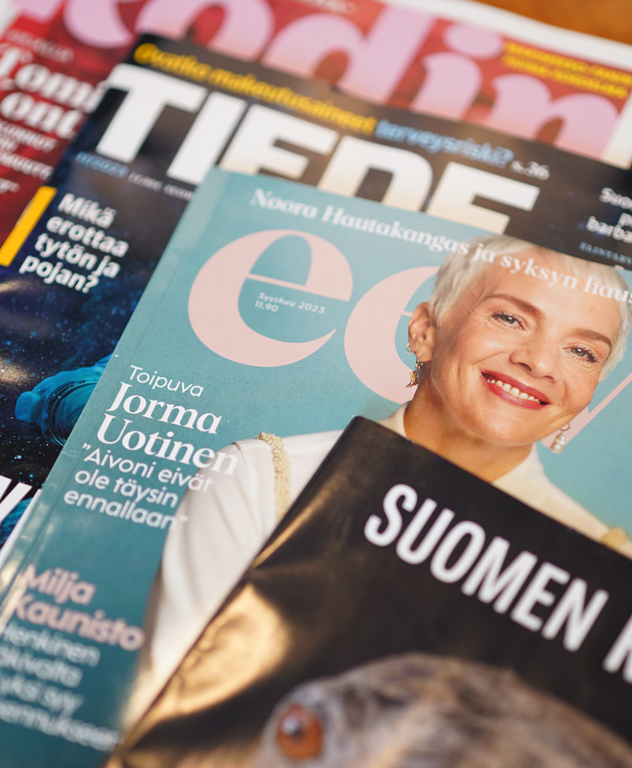
31 lehteä kasvatti lukijamääräänsä printissä – tässä ovat suurimmat suomalaiset aikakauslehdet
Kansallisen Mediatutkimuksen (KMT 2023) mukaan printin lukijamäärät kasvoivat kolmessa lehtiryhmässä. Painetuista aikakauslehdistä joka kolmas sai uusia lukijoita.
Lue lisää
Kuvitus: Niina Behm, Studio Behm

Slide 31
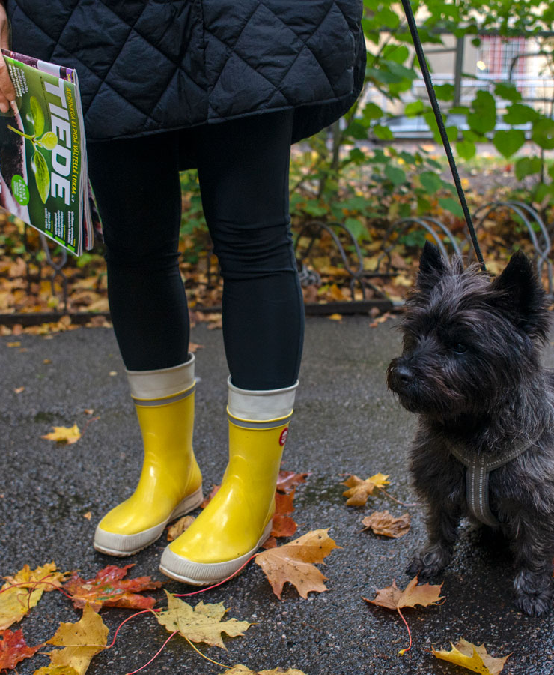
Painetuille aikkareille huipputuloksia hektisessä digiajassa – Tiede Luonto kasvatti lukuaikaansa reippaasti
Suomalaiset viihtyvät aikakauslehtien parissa entistäkin kauemmin, sillä lukuaika kasvoi tai pysyi ennallaan kahdella kolmesta lehdestä. Tiede Luonto -lehden parissa viihdytään jopa kymmenen minuuttia kauemmin kuin ennen.
Lue juttu
Kuva: Anniina Nissinen

Slide 32

Digilukeminen nytkähti ylöspäin – näitä aikakausmedioita suomalaiset lukevat digissä
Aikakauslehtien kuukausittainen digilukeminen nousi edellisestä KMT-mittauksesta, ja on jo lähes painetun lehden tasolla. Suurimmat aikakausmediat digissä ovat Seiska, Me Naiset ja Kotiliesi. Kokonaistavoittavuudessa kärkisijaa pitävät asiakasmediat.
Lue juttu
Kuva: Unsplash

Slide 33
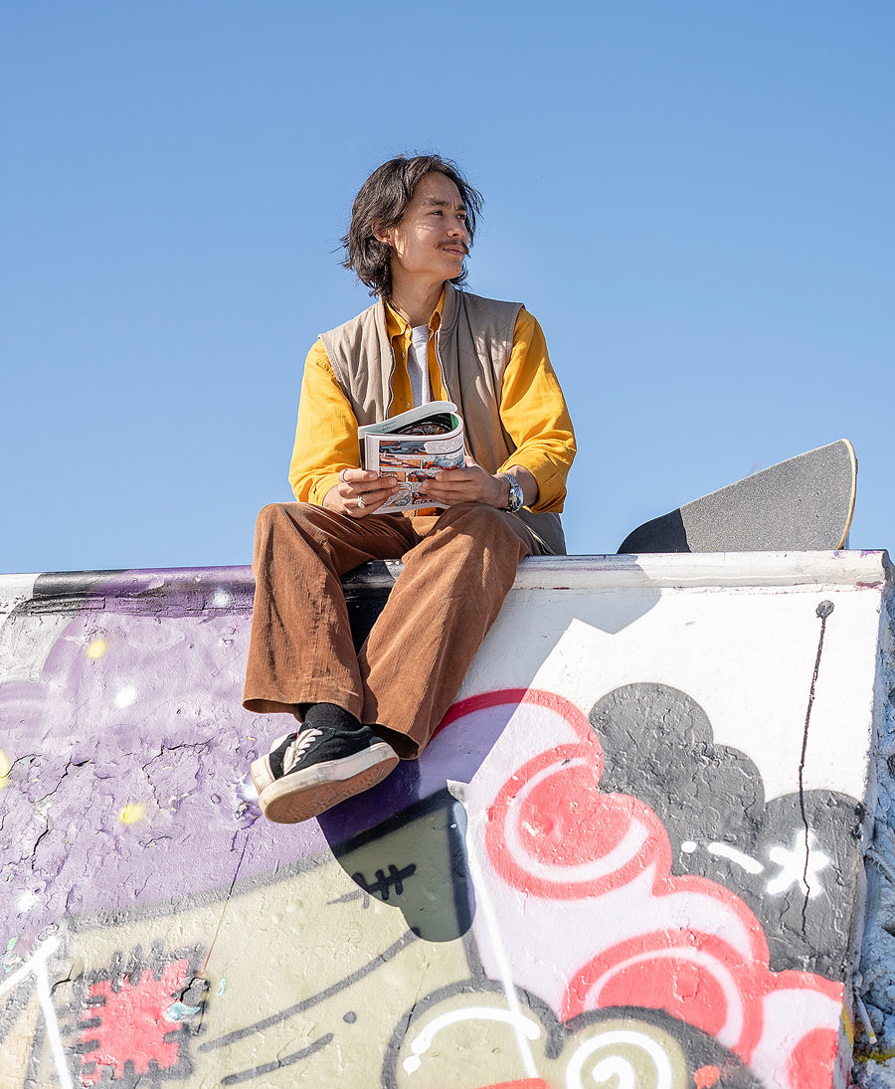
Saatko jo uutiskirjeemme?
Jos haluat lukea lisää alan kuulumisista,
tilaa aikakausmedioiden ajankohtaiset jutut sähköpostiisi täältä!
Kuva: Anniina Nissinen

